Slide 1
DyLoRa：迈向能量高效的动态LoRa传输控制

Slide 2
01
01
LoRa背景
02
02
介绍
03
03
动机
04
04
DyLoRa设计
05
05
评估
06
06
结论

Slide 3

LoRa背景
LoRa BACKGROUND

Slide 4
LoRa BACKGROUND
General Concepts
LPWAN：Low Power Wide Area Network（低功耗广域网）
LoRa (Long Range): LPWAN protocol
LoRa的物理参数：spreading factor、 transmission power、signal-to-noise ratio等
LoRa的表现评估：energy efficiency、transmission distance、noise resilience、packet delivery rate等
Energy Efficiency
定义 | 消耗一定能量的平均传输比特数 | 每单位功耗的交付比特位数
单位 | bit/mJ

Slide 5
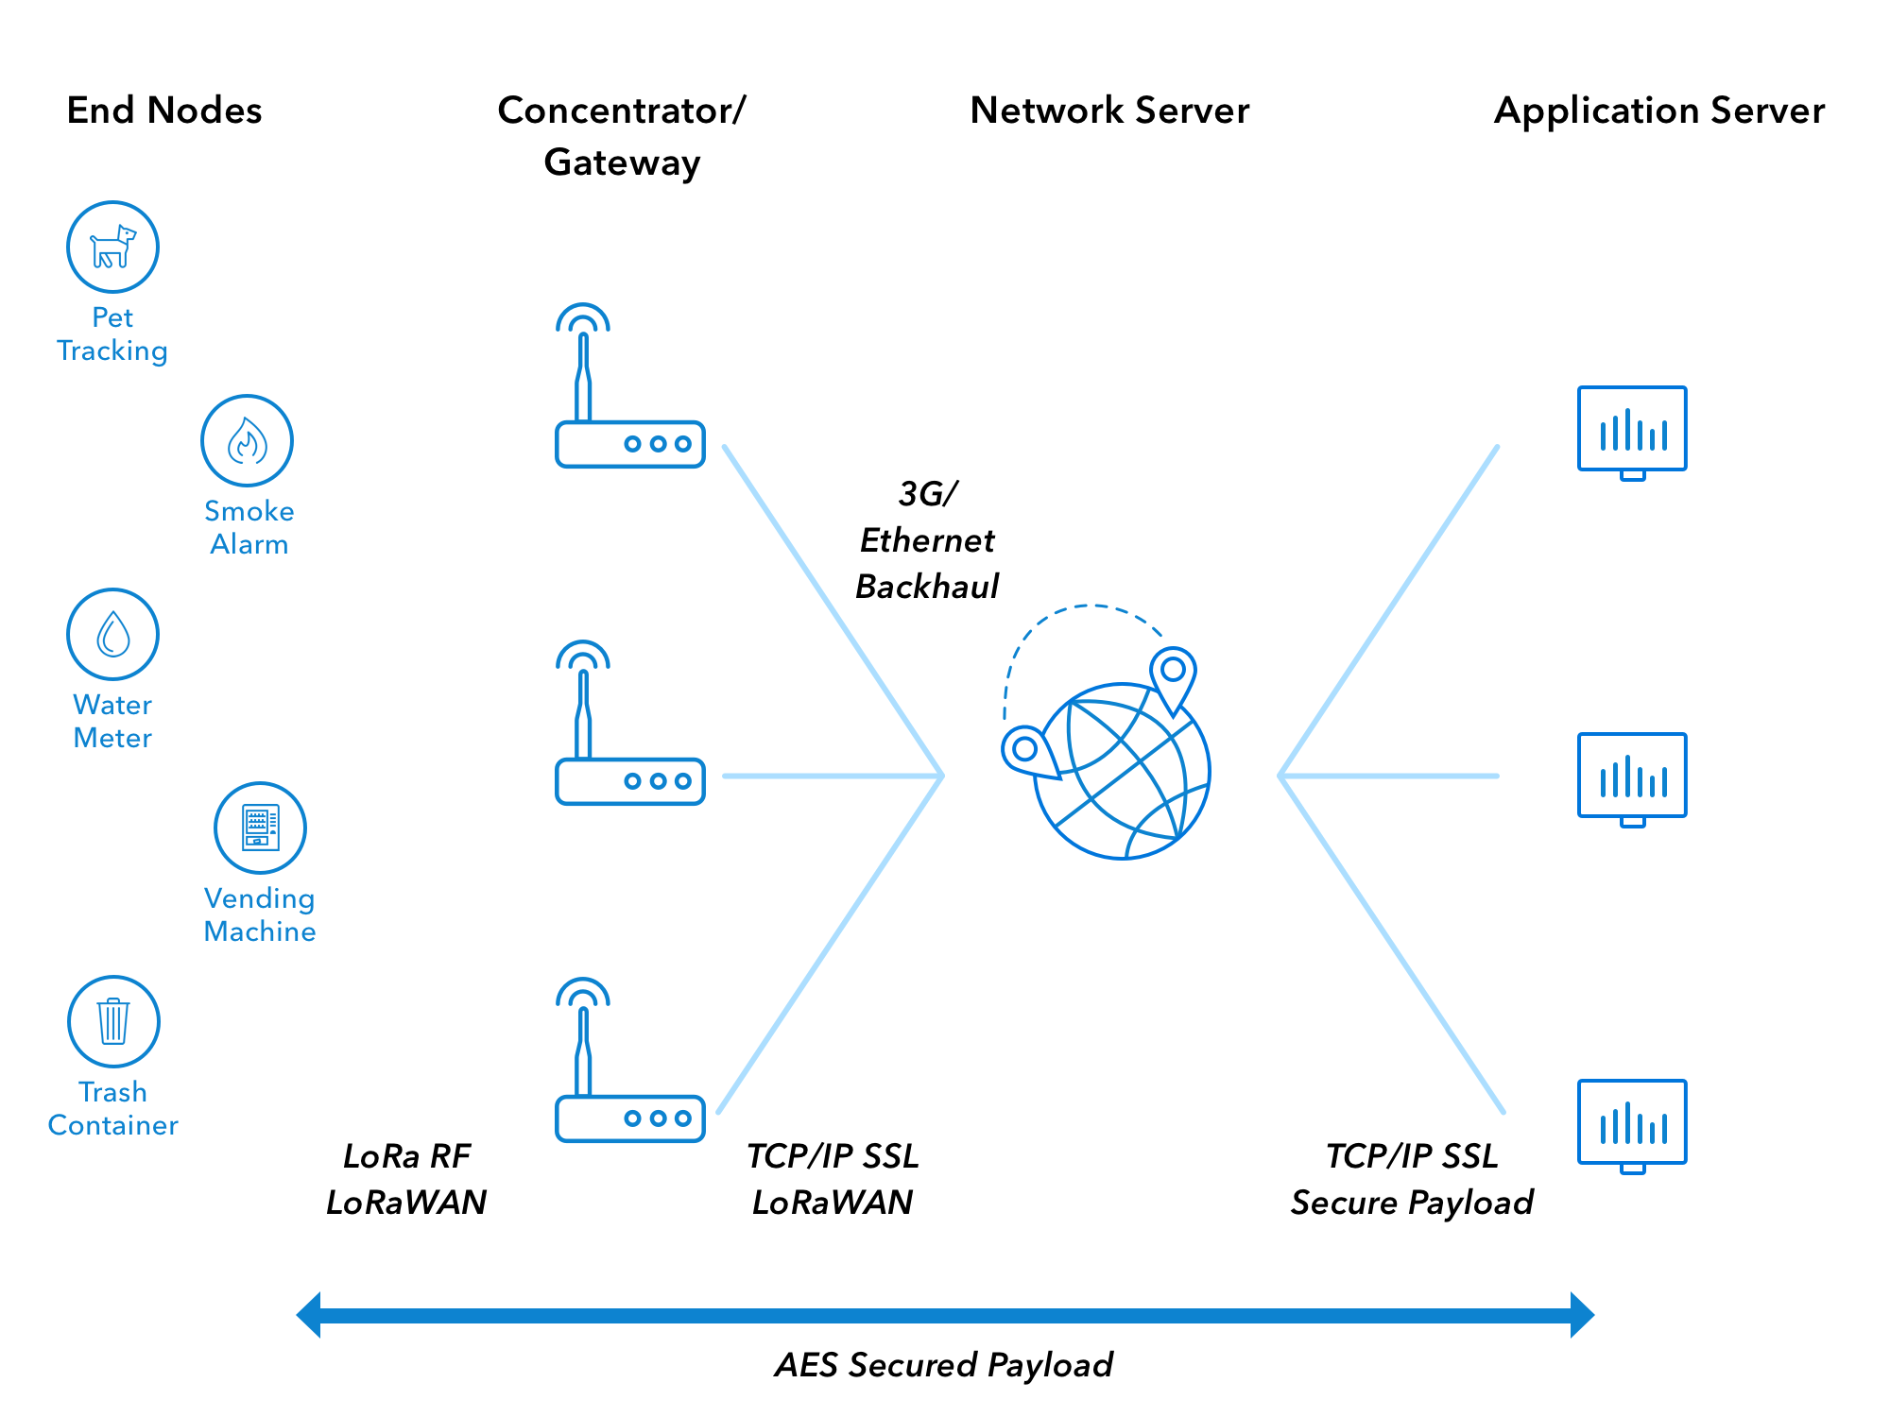
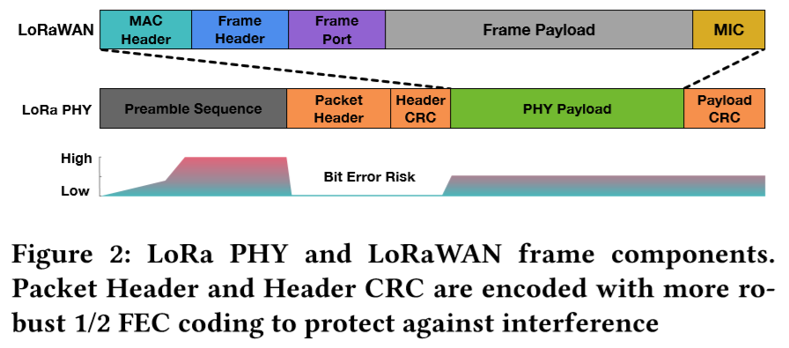
LoRa BACKGROUND
LoRa Sub Concepts
LoRa
LoRaWAN
MAC protocol for WAN
Notes:
额外加的LoRa特性介绍页

Slide 6
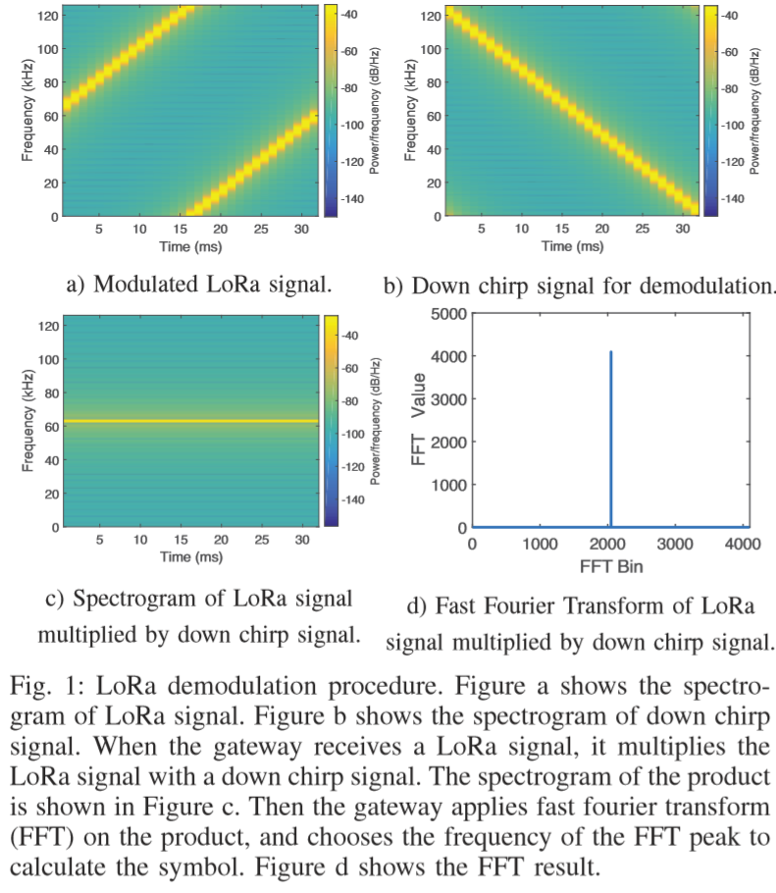
LoRa BACKGROUND
LoRa Modulation/ Demodulation
Wireless Systems Frequency Modulation
①Traditional Modulation: Frequency Shift Keying (FSK)
②LoRa Modulation: Chirp Spreading Spectrum（CSS）
Notes:
调制：
Figure a：LoRa符号是从起始频率f0线性扫描到频率f0+B的upchirp信号，其中B是带宽
解调：
Figure b：仿真一个基带下啁啾信号，其频率从f0+B线性降低到零
Figure c：将接收到的信号乘以仿真的下行啁啾信号，乘积为恒定频率，数值等于f0
Figure d：对相乘信号应用快速傅立叶变换（FFT），FTT最高峰值对应的横轴上的频率表示调制数据

Slide 7
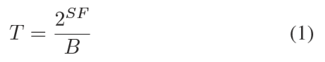
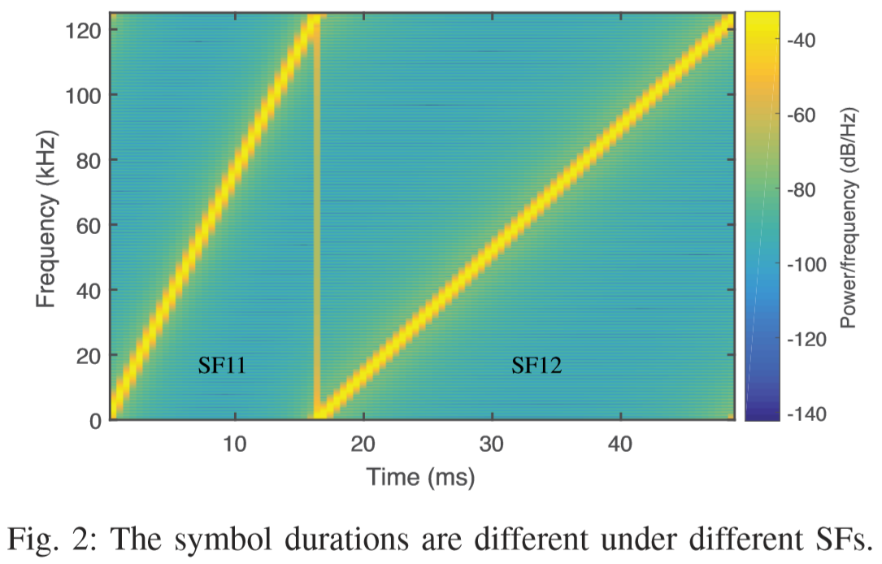
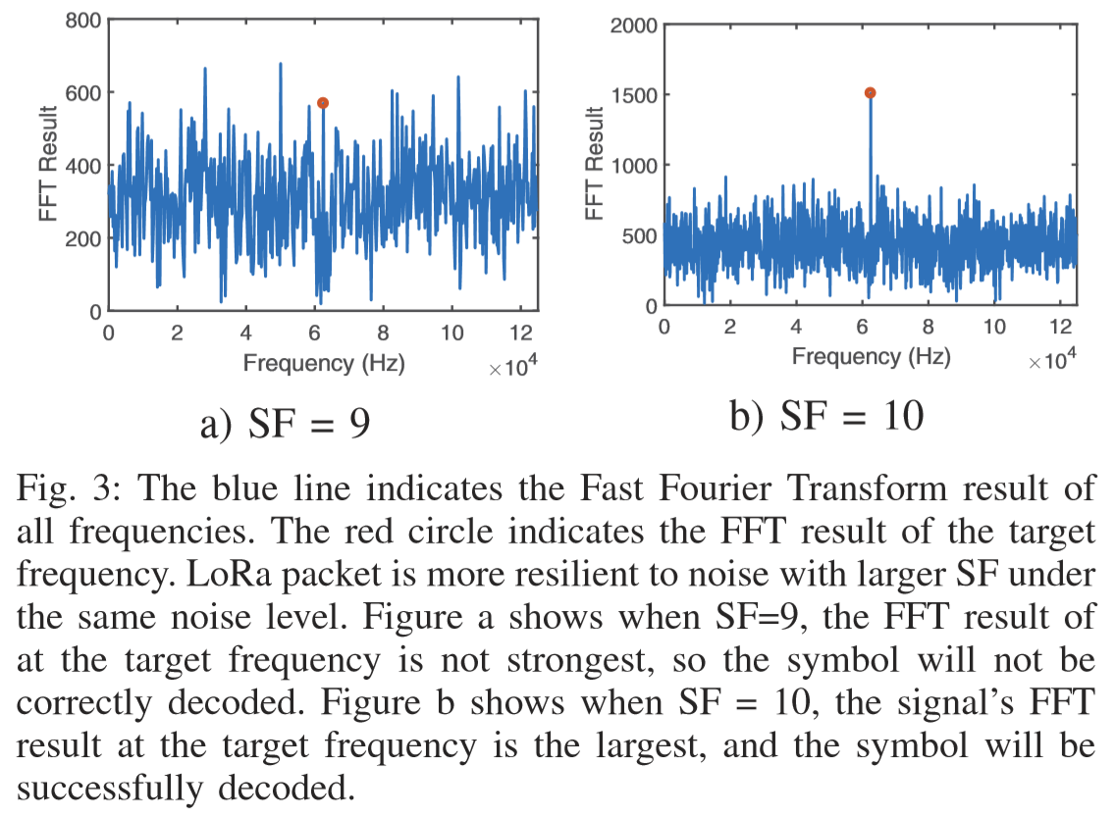
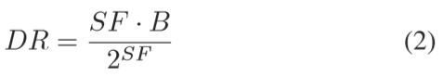
LoRa BACKGROUND
Physical Parameters
Spreading Factor
Definition: a chirp is modulated with SF bits
Chirp Duration ∝ 2^SF
SF ↑ -> Symbol duration ↑ -> FFT value ↑ -> PDR ↑
Data rate (bit/s)
Notes:
Figure 2：当SF增加1时，线性调频脉冲的持续时间加倍
公式(1)：SF越大，符号持续时间越长
公式(2)：增加SF会降低数据速率
增加SF将增加链路预算，使信号更具抗噪声能力，并进一步导致传输距离的增加
Figure 3：当SF=9时，目标频率处的FFT结果不是最强的，因此符号不会被接收端正确解码。当SF=10时，信号在目标频率的FFT结果最大，符号将被成功解码；这是因为目标信号的FFT值随着符号持续时间的增加而增大，而噪声的FFT结果基本保持不变；

Slide 8
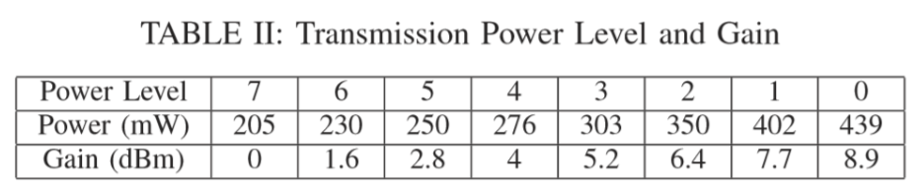
LoRa BACKGROUND
Transmission Power ：
TP ↑ -> RSSI ↑ -> SNR ↑ -> PDR ↑
(表中准确数值与硬件有关，这里是用power monitor测的，且整个实验只测了一遍)
(signal gains)
Notes:
传输功率：增加传输功率（TP）将提高信号强度，同时有更大的功耗；LoRa定义0到7的8个传输功率级别，使用功率监视器来测量传输功率。在每个功率级，节点发送5个数据包来测量传输的平均功耗
Table 2：我们还测量了每个功率级的信号强度增益。一个节点距离网关大约50米。在每个功率级，节点向网关发送100个数据包，然后计算平均SNR值。我们以7级（最小功率级）的SNR值为基线，计算每个功率级与7级功率级的差作为信号强度增益。表格显示了传输功率和相应传输信号增益的测量结果。

Slide 9
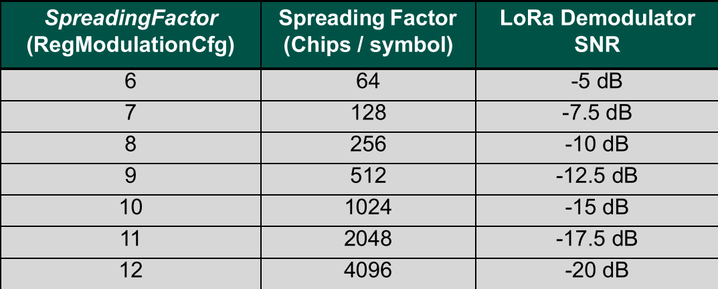
LoRa BACKGROUND
ADR ( Adaptive Data Rate control )
负反馈调节：NS根据uplink，发送downlink调整device
公式：SNRmargin = SNRm – SNR(DR) – margin_db
①( SNRmargin > 0 ) ? ( SF ↓ && TP ↓ ) : TP ↑
__________________________________________________________________________________
参数：②SNRm: measured indicator of link quality
③SNR(DR): LoRa Demodulator SNR
④margin_db: theoretical default setting
结论：选择能保证LoRa符号解调成功的最小SF (最大DR)，这样传输速度快、时间短且功耗低

Slide 10

介绍
INTRODUCTION

Slide 11
INTRODUCTION
DyLoRa：动态LoRa传输控制系统，动态选择物理参数的方法
思想：根据Link Properties表征能源效率的模型，从而设置物理参数
贡献：DyLoRa比State-of-art方法ADR平均提高了41.2%的能量效率

Slide 12

动机
MOTIVATION

Slide 13
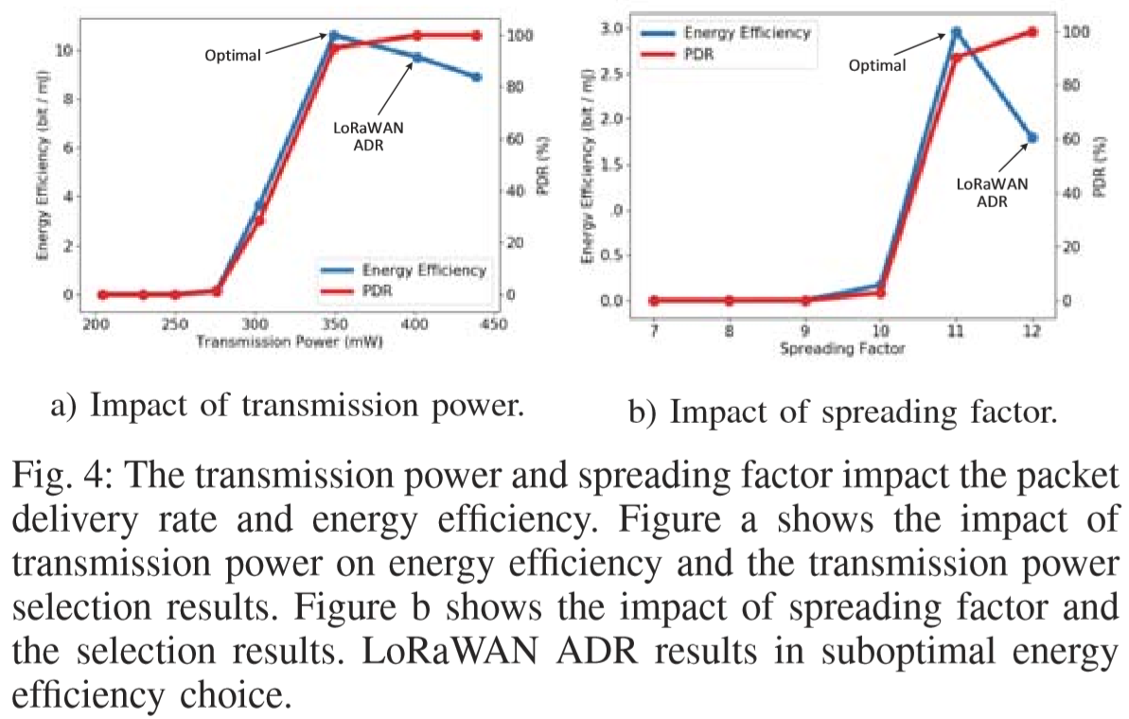
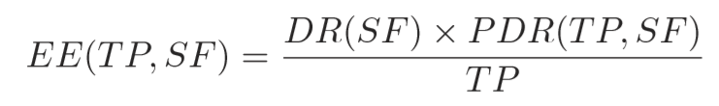
MOTIVATION
动机：证明使用ADR的能源效率仍然远远达不到实际可实现的最优能源效率
( Empirical experiment )
结论：ADR声称尽可能小选择的SF和TP，但结果显示ADR倾向于为了PDR选择较大的SF和TP
Notes:
Figure 4：
当SF固定为8时传输功率的影响：
随着传输功率的进一步增加，能量效率先增加后下降。这是合理的。当TP在开始时增大时，由于SNR的增加，PDR增加，成功传输的比特数也增加。从而提高了能源效率。然而，TP的进一步增加对SNR和PDR带来了边际效益
可以看到，ADR与最佳能源效率之间存在差距，选择像ADR一样选择较高的PDR并不总是带来最佳的能源效率。
固定TP为7级(205mW)，评估SF的影响：
首先增加SF提高能源效率，然后降低能源效率。这是因为增加SF一方面增加了PDR，另一方面也增加了每一个数据包的持续时间;
最佳能量效率比ADR高出约40%,因为ADR算法仍然选择了保证最佳PDR的设置

Slide 14

DyLoRa设计
DyLoRa DESIGN

Slide 15
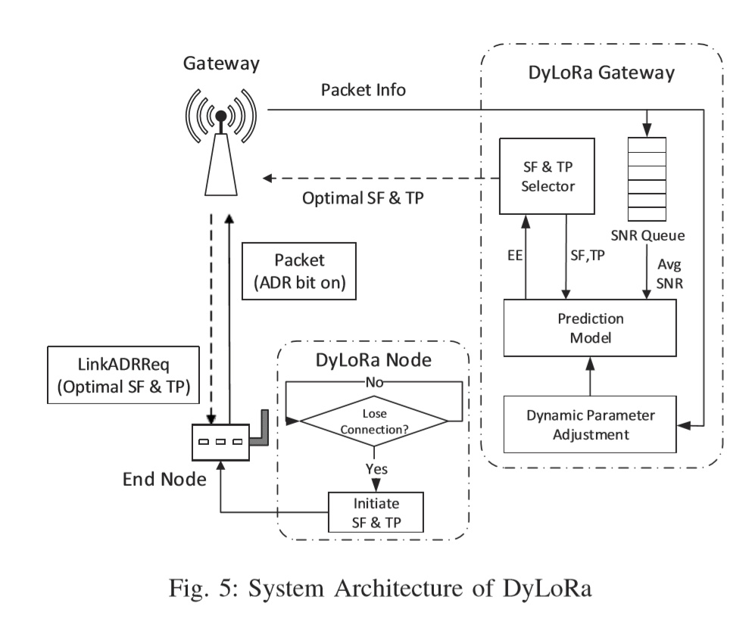
DyLoRa DESIGN
设计概述
系统架构：DyLoRa = DyLoRa Gateway + DyLoRa Node
Notes:
DyLoRa网关：(ADR+)当一个packet info到达时，DyLoRa网关提取最近6个packets的平均Average SNR作为link quality的指标
遍历所有SF和TP，将SF和TP的6*8种组合与上一步算出的Avg SNR一起输入到Prediction model中。
Prediction model选择使EE最大的SF和TP。然后将选定的SF、TP通过LinkADRReq发送到End Node
定期调整Prediction Model的参数设置。其基本思想是调整参数以减小预测结果与实测EE之间的差异
DyLoRa节点：End Node接收到Gateway发来的SF、TP的设置时，相应地更改传输设置
持续监控End Node与Gateway的连接，如果丢失的down-link packets数超过阈值δ，Node将SF和TP初始化为最大，以确保与Gateway的连接。

Slide 16
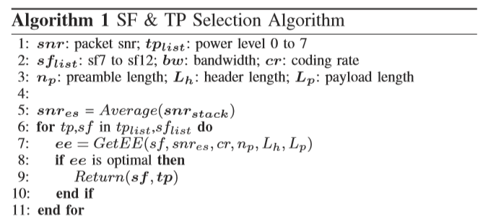
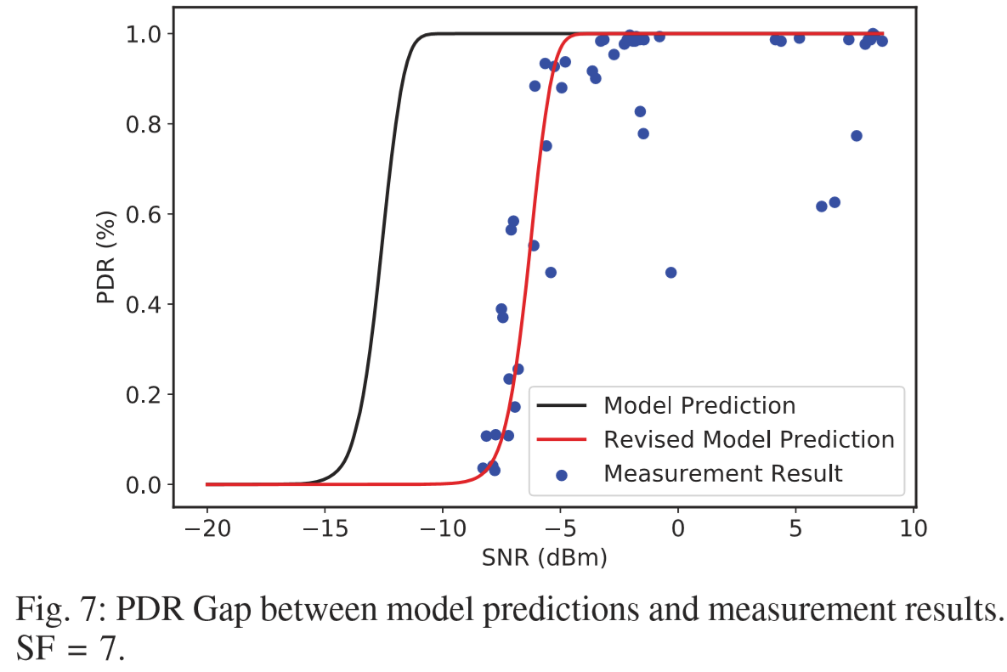
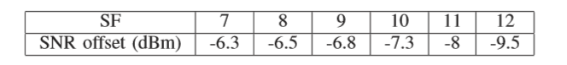
DyLoRa DESIGN
Algorithm
1-3：算法输入
5：计算历史数据包的平均信噪比
6-11：循环TP和SF的6*8种组合带入GetEE
算出最大EE时返回参数SF、TP
measure data from our testbed
Notes:
接下来讲解Algorithm 1中第7行的GetEE function

Slide 17
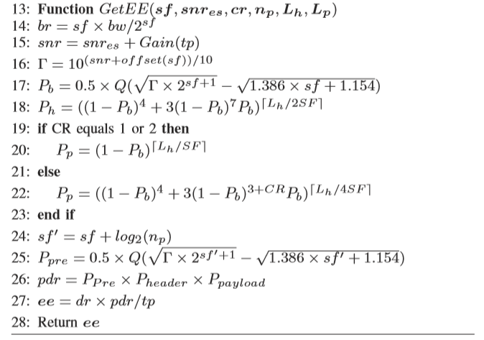
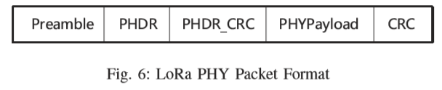
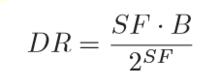
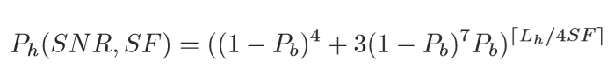
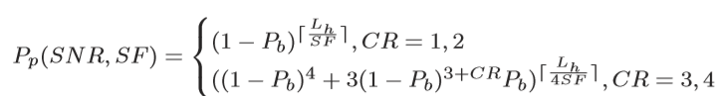
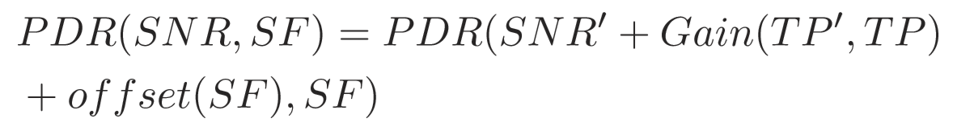
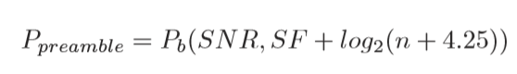
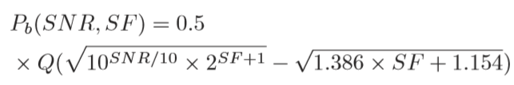
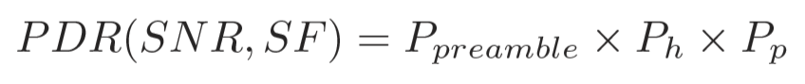
DyLoRa DESIGN
Model
14：
18：
____________________________________
15：
19-23：
16：
____________________________________
24-25：
____________________________________
17：
26：
____________________________________
____________________________________
27：
Notes:
函数14行：数据速率DR：数据速率是每秒传输的数据量。给定扩频因子SF，可基于SF和带宽B计算数据速率，其中B可从分组中获得
DR是EE中的一个重要组成部分，接下来讨论另一个部分：PDR：
15-16行，分别是TP和SF对SNR的影响：
函数15行：传输功率影响信噪比：传输功率会影响SNR，在给定传输功率的情况下，由于环境未知，因此很难求出信噪比。SNR’与TP‘是当前的信噪比和传输功率，查Table II获得TP’与给定一定传输功率TP下的信噪比的SNR增益差
Table II：之前已经介绍过了
函数16行：可以从Figure 7看出最终得到的模型与实际性能之间存在较大差距：其中offset（SF）表示该环境下SF对应的信噪比偏移。通过计算模型预测值与测量结果的相同SF下的信噪比差，得到了偏移量，Table I给出了我们的test bed的SNR偏移量将其考虑进来，图7显示了具体实验情况：
Figure 7：Prediction Model的预测结果与实测EE之间有较大差异，在当前实验环境SF=7时，SNR offset = -6.3
说完计算PDR需要考虑的SNR变化后，讨论实际模型：
函数17行：符号错误率Pb：即信号解调失败的概率，LoRa分组由一系列chirp符号组成。同时，LoRa使用Forward Error Correction来提高PDR。我们首先考虑Pb，然后对PDR进行建模：
Figure 6：LoRa物理层数据包的结构，由此知道PDR与Preamble、Header和Payload三部分有关，接下来讨论每个部分：
函数18行：Header解码概率Ph：LoRa使用Hamming code进行Forward Error Correction。报头具有固定的4/8 Coding Rate，即每4个数据位增加4个冗余位。4个冗余位最多可纠正1位错误。因此，当最多有1位错误时，4位可以被正确解码。假设报头长度为Lh
函数20/22行：Payload解码概率Pp：Payload的Coding Rate取决于传输设置。设CR=1～4编码速率分别为4/5、4/6、4/7和4/8。需要注意的是，Coding Rate 4/5和4/6不能纠正比特错误，只能检测错误，而Coding Rate4/7和4/8可以纠正4比特的1比特错误。因此，不同的Coding Rate有不同的解码概率。将有效载荷位数表示为Lp
函数24行：Preamble检测概率Ppreamble：Preamble检测过程不同于解调，它将接收到的信号与理想的前导码相关联，如果相关性高于预定阈值，则成功检测到前同步码。 与理想前导码相关的增益与解调的增益相同，因此检测概率也相同，将前同步码视为用扩频因子SF + log2（n + 4 .25）调制的LoRa符号，因此，我们可以利用等式17
函数26行：PDR(packet delivery ratio)：分组传输率=Preamble检测到的概率*Header解码概率*Payload解码概率，即Packet的三个组成部分都正常才算传输成功
函数27行：能量效率：将EE、TP、DR和PDR表示为能量效率、传输功率、数据速率和分组传送速率

Slide 18

评估
EVALUATION

Slide 19
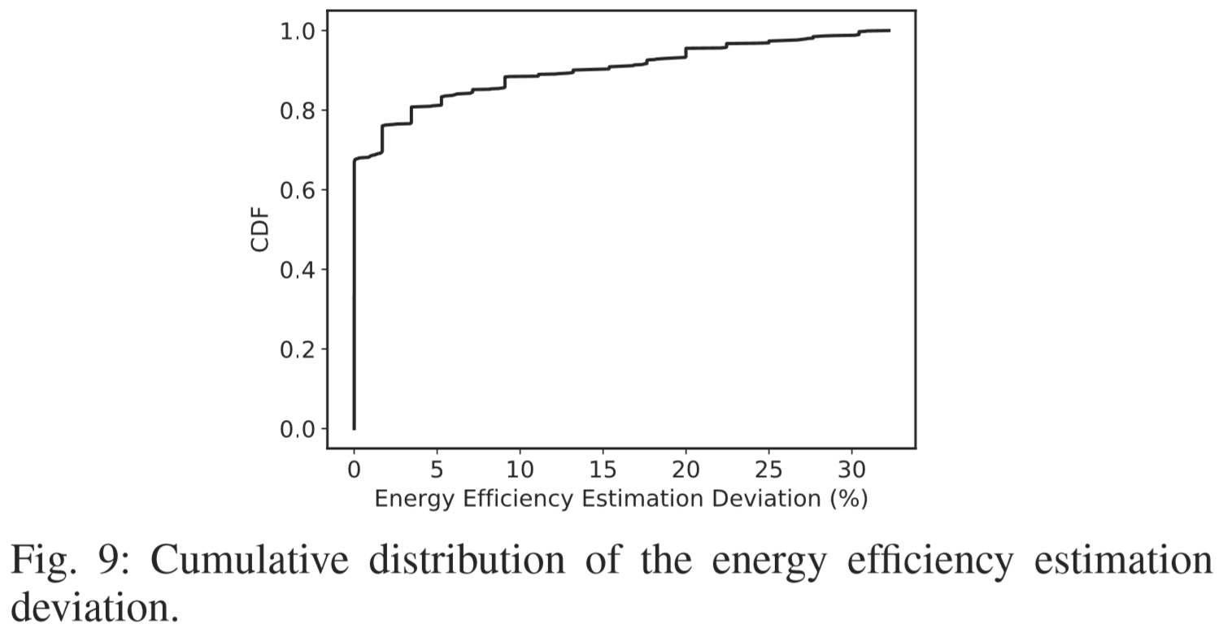
EVALUATION
实现与实验设置
节点：SX1276，SF: 12，TP level: 0；室外节点7个，室内节点4个
网关：SX1301，位于四层楼顶
评估EE Prediction Model (GetEE function)
Close to ground truth
Notes:
我们实现的LoRa节点基于SX1276，网关基于SX1301，网关位于4层楼的屋顶上。节点和网关在470-510MHz频率范围内运行。每个通道的带宽设置为125 kHz。有效负载长度设置为45字节，前导码的长度为8字节。
为了评估能源效率模型，我们在15天内收集了30个室外节点的数据。 每个节点每分钟或5分钟发送一个数据包。 我们首先计算每个小时的每个节点的能量效率，SF和平均SNR，然后与能量效率预测结果进行比较。
把数据分成不同的组。每个组由一个节点在一小时内的数据组成。我们计算了每组的能量效率，以及平均信噪比、频率和传输功率。然后我们将信噪比、SF和传输功率输入到我们的模型中，并估计能量效率。最后，我们将估算的能源效率与测量的能源效率进行比较：90%的情况下，估计偏差在15%以内。DyLoRa能够准确预测各种设置下的能源效率。估计偏差：(DyLoRa估计值-真实值)/真实值

Slide 20
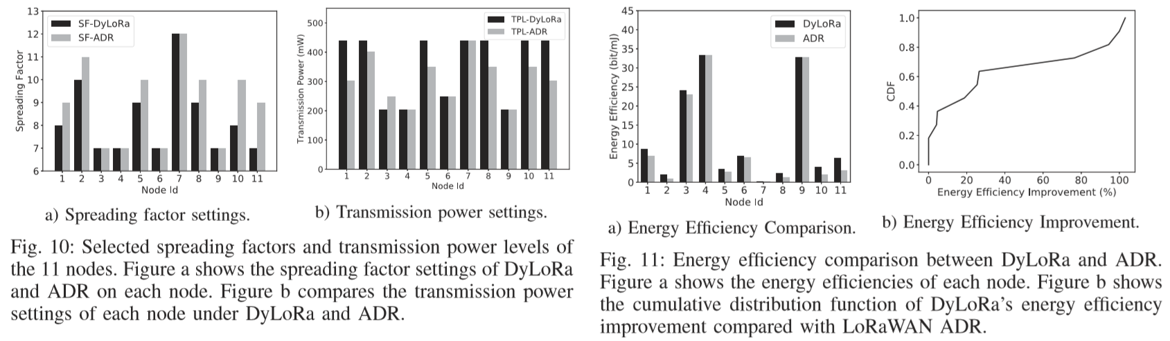
EVALUATION
与ADR算法的比较
Lower SF Higher TP Higher EE Great Improvement
Notes:
为了比较DyLoRa算法和ADR算法的性能，我们对11个节点进行了实验。其中室外节点7个，室内节点4个。每个节点由SF12和传输功率级别0启动。每个节点的数据包间隔在15-30秒之间随机设置。我们在这些节点上比较DyLoRa和ADR。我们评估了DyLoRa和ADR超过一小时的表现。然后，我们比较两种方法的最终选择设置和能效性能：
Fig.10:与ADR相比，DyLoRa更倾向于使用更小的SF和更高的TP。
Fig.11a: 在所有节点中，DyLoRa的性能优于ADR
Fig.11b: 在节点11，DyLoRa相对于ADR的能源效率的提高，平均提高40%+

Slide 21
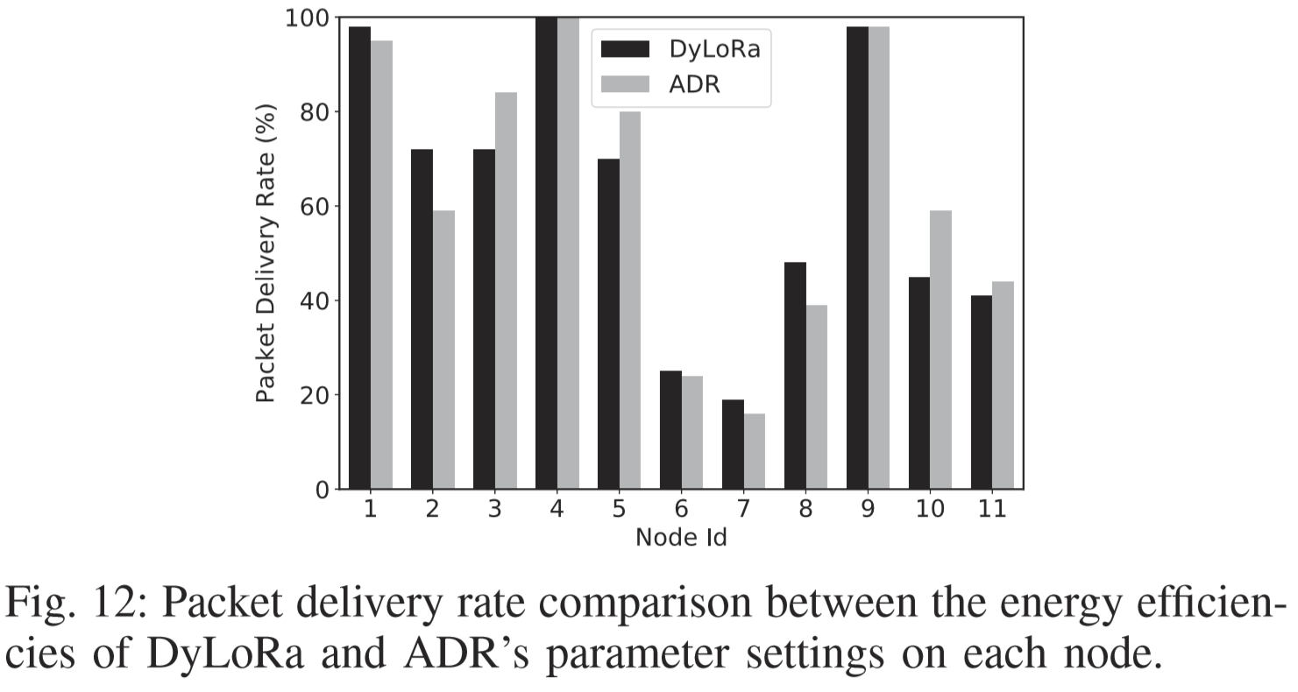
EVALUATION
Little PDR Sacrifice
Notes:
Fig 12: DyLoRa可以在有限的最多15%PDR成本下提高能源效率。

Slide 22

结论
CONCLUSION

Slide 23
CONCLUSION
DyLoRa：动态LoRa传输控制系统，以优化能源效率
目标：填补ADR和最佳解决方案之间的能源效率差距
方法：①建立不同传输参数（包括TP、SF与SNR）下的能量效率模型
②通过非常稀疏的LoRa数据流量导出最佳能源效率的参数设置
结论：评估结果表明DyLoRa对比ADR能够将能量效率提高许多

Slide 24
感谢聆听
Thanks For Listening

